Slide 1

oil-based suspensions
dr. Péter Bohus

Slide 2
Alapinformációk
a szilárd szuszpendálandó hatóanyag kémiailag nem stabil vízben
az olaj mint adjuváns javítja a hatóanyagfelvételt (uptake), esőállóságot
vízben nem, vagy gyengén oldódó adjuváns beépíthető
kritérium: az olaj ne oldja a szuszpendálandó szilárd hatóanyagot

Slide 3
OD-t felhasználáskor vízzel higitják
vízzel higítva szuszpoemulziót képez
spontán, jó emulgálódó készítmény megfelelő emulgátorral
az önemulgálódást biztosító tenzidrendszer ne hatástalanítsa a diszpergáló rendszert.
a diszpergálószer molekuláinak emulgátorral történő cseréje flokkuláláshoz vezethet az OD-ben

Slide 4
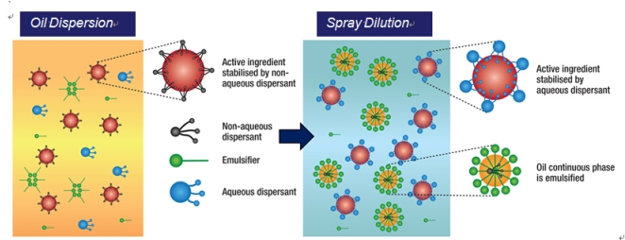
OD-ből vizes permetlé

Slide 5
Fizikai stabilitás és reológia
ülepedés gátlása viszkozitás növelő komponenssel
a reológiai tulajdonságokat módositó adalék rontja a spontán emulgálódást

Slide 6
Relatív dielektromos állandó ε_{r}
Két típus az olajhordozó dielektromos állandó értéke szerint:
  szuszpenziók poláros közegben: relative permittivity εr>10
  (alcohol, glycols, glycerol, esters)
  Az eletromos kettősréteg fontos szerepet játszik, különösen amikor ionos diszpergálószert alkalmazunk
  szuszpenziók apoláros közegben: relative permittivity εr<10
  szénhidrogének (paraffinos vagy aromás olajok)
  a töltés szeparálódás és a kettősréteg hatása nem elégséges a taszításhoz: szterikus stabilizációt kell megvalósitani megfelelő diszpergálószerekkel

Slide 7
Non-aqueous suspension with polar media
This follows the same principles as aqueous suspensions, but one must take into account the ‘incomplete’ dissociation of the ionic species which is the case when ε_{r}<40.
This could result in a low surface charge
and hence a low zeta potential.
However, the latter may be sufficient to produce an
effective energy barrier that prevents any flocculation according to the Deryaguin–Landau–Verwey–Overbeek (DLVO) theory.

Slide 8
Thickness of double layer (non-aqueous polar media)
Due to the lack of complete dissociation, one cannot use the electrolyte concentration for calculation of the thickness of the double layer. In this case one has to obtain the effective electrolyte concentration that must take into account the incomplete dissociation.
The effective ionic concentration C can be determined from conductivity measurements and this allows one to calculate the double layer thickness.

Slide 9
Non-aqueous suspensions using polar media
Since the effective ionic concentration in a polar medium is less than that in water, the double layer will be more extended.
For polar substances in polar media, such as TiO2 in glycol, the double layer charge may be sufficient for effective repulsion to occur and in this case a stable dispersion may be produced.
For hydrophobic particles such as the case with agrochemicals stabilized with ionic surfactants or polyelectrolytes, the double layer charge is also effective for stabilization of the suspension.

Slide 10
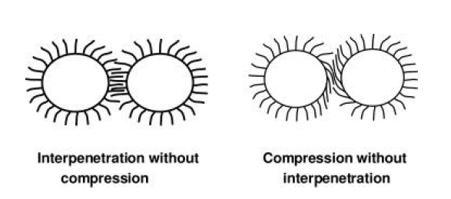
Schematic representation of the interaction between particles containing adsorbed polymer layers

Slide 11
Szuszpenziók ülepedése
Ülededés, üledékképzés: gravitációs erők eredménye
Amikor részecske sűrűség > közeg sűrűsége,
a gravitációs erő ”legyőzi” a Brown-mozgást

Slide 12

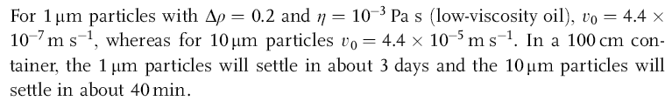
Stokes törvénye
Nagyon híg szuszpenzióban gömb alakú részecske ülepdési sebessége

Slide 13
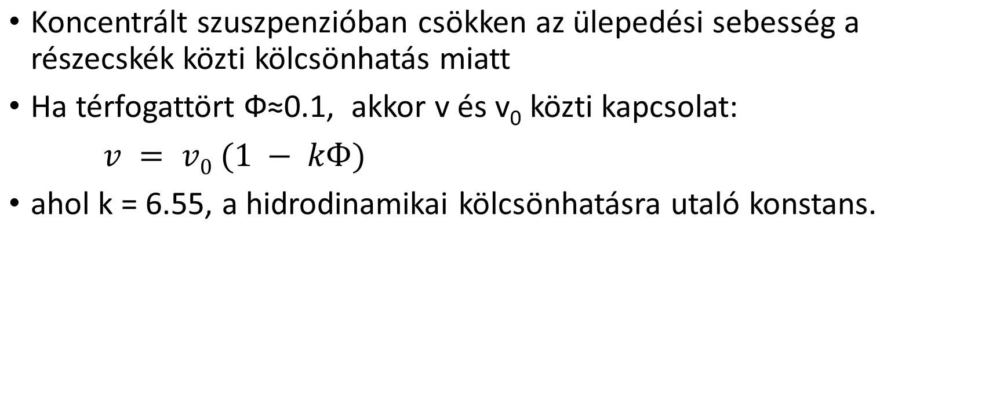
Ülepedés tömény szuszpenzióban

Slide 14
Ф > 0.1
Ha Ф>0.1, akkor az ülepedési sebesség
egy komplex függvénye lesz Ф-nek
Ф növekszik akkor az ülepedési sebesség csökken
V=0 egy maximális Ф értéknél: maximum packing fraction Фp,
ekkor a viszkozitás végtelenül nagy

Slide 15
Szuszpendáló ágens (thickener)
Gyakorlatban a szilárd hatóanyag térfogattörtje 0,1-0,5
Szuszpendáló anyag (thickener): cél az ülepedés elkerülése, lassítása és dilatáns üledék elkerülése
A szuszpendáló anyag másik elnevezése:
ülepedésgátló (anti-settling),
a gravitáció hatását ellensúlyozza (restoring).

Slide 16

Gömb alakú részecske esete
STRESS = FORCE/AREA
Példa:
  10 micronos részecske esetén ha ∆ρ= 1,
  akkor a stress σ_{p}=3.3 * 10⁻² Pa.
  Ezért van az, hogy a viszkozitást a lehető legkisebb stress mellett célszerű meghatározni (konstant stress rheometer).
  A részecske mozgása (ülepedése) kvázi nyugalomban, azaz alacsony stress mellettt következik be.

Slide 17
Kritériumok hatásos szuszpendáló ágenshez
Három-dimenziós gél szerkezetet képezzen.
Nagyon magas legyen a viszkozitás, alacsony nyírási sebesség mellett.
A residual (zero shear) viszkozitás haladja meg 100 Pa-s értéket (konstans stress creep measurements).
Elegendő nagy legyen a ‘bulk’ modulus , hogy gátolja a szuszpenzióban a szétválást és a sinerézist. A bulk modulus a shear modulussal van szoros korrelációban, mérhető dynamic (oscillatory) technikával.
A shear thinning rendszert kell készíteni: olyat, ahol high shear viscosity nem túlságosan nagy.

Slide 18
Hidrofobizált agyagásványok (bentonitok)
Hidrofobizálás kvaterner tenzidekkel. Alkilammonium kationnal kicseréljük a nátrium-ionokat
Parciális csere, azaz maradjanak hidrofil „szigetek” a bentonit felületén
Poláros oldószert (propylene carbonate vagy alkohol) hozzáadva rendszerhez hidrogénhid-kötésekkel gélt lehet kialakitani a bentonit részecskék poláros (hidrofil) helyei között a poláros oldószer molekulák közremüködésével

Slide 19
Fumed silica (Aerosil, Cabosil)
Silikontetrakloridból készül gőzzel.
Nagyon finom részecskék (primary particle size <0.02 micron)
Silanol csoportok között hidrogénhíd-kötések alakulnak ki és létrejön egy vázszerkezet

Slide 20
Trihydroxystearin (Thixcin R)
Ricinus olajból készül
Teljes aktiválásához nyírásra és hőre van szükség

Slide 21
Aluminium magnesium hydroxide stearate
Kozmetikai olajokban használatos elsősorban
OD-ben is alkalmazható
Hátrány: erős gélszilárdságot ad

Slide 22
Magas molekulatömegű polimerek
Polyethylenes és polyethylene kopolimerek
Hátrány: gyakran magas hőmérsékleten kell bevnini a rendszerben utólagos hűtés bizonytalanná teheti a reprodukálhatóságot

Slide 23
Flokkulációs gélképzés
Két flocculation módszert lehet alkalmazni nemvizes szuszpenzióknál az ülepedés gátlására:
  controlled flocculation (self-structured)
  depletion flocculation

Slide 24
Controlled flocculation (self-structured systems)
Az adszorpciós burok vastagságának csökkentésével növelem a szekunder minimum mélységé (vonzás) olyannyira, hogy háromdimenziós flokullációs gélszerkezet alakul ki, amely elégséges ahhoz, hogy lassuljon az ülepedés és dilatáns üledék képződés.
Az adszorpciós réteg vastagság csökkenthető a tenzid/polimer molekula tömegének csökkentésével, illetve kis mennyiségű nem-oldószer komponens hozzáadásával (amely rontja a stabilizáló láncok szolvatálódását).

Slide 25
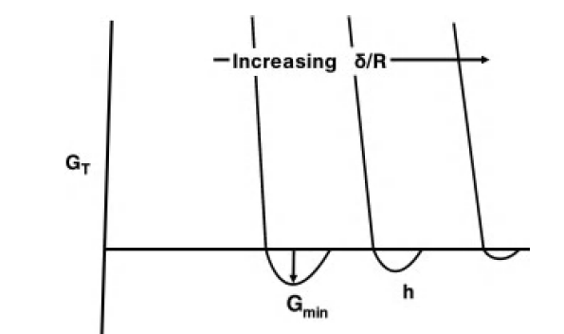
Kontrollált flocculation (self-structured systems)
Az energia-távolság görbét az adszorpciós réteg vastagság részecskesugárhoz viszonyitott függvényeként különösen előnyös viszonylag nagy részecskék, illetve asszimetrikus részecskék esetén.

Slide 26
Depletion flocculation
‘Free’ (non-adsorbing) polimert adunk a sztérikusan stabilizált szuszpenzióhoz.
Egy kritikus koncentráció felett , Ф_{p}⁺, of the free polimer gyenge flokkuláció következik be.
Ha koncentráció nagyobb mint Ф_{p}⁺, akkor a polymer láncok kiszorulnak ‘squeezed out’ a részecskék közül, polimermentes zónát hagyva az ütközésekben.
A részecskék „érintkező” felületén kivüli térrészben magasabb ozmotikus nyomás és ez okozza a gyenge flokkulációt.

Slide 27
A free (szabad) polimer molekula tömege és koncentrációja
The critical polymer volume fraction above which flocculation occurs decreases with increase in the molecular weight of the free polymer.
Therefore, high molecular weight oil-soluble polymers should be used in order to reduce the amount required for flocculation.
The amount of free polymer required for flocculation also decreases with increase in the volume fraction of the suspension.
Therefore, depletion flocculation is more applicable for concentrated suspensions.

Slide 28
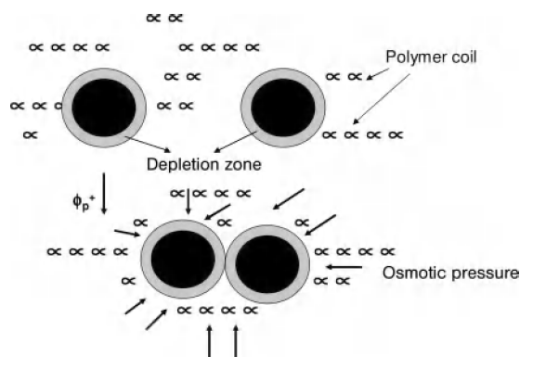
Ozmotikus nyomás okozza a flokkulációt

Slide 29
Fumed silica és mikrokristályos cellulóz mint antisettling
A nemvizes szuszpenziókhoz alkalmazott lerakódásgátló rendszernek vízben diszpergálhatónak kell lennie.
Fumed kovasav (Aerosil 200) vagy mikrokristályos cellulóz ideális rendszerek nemvizes szuszpenziók strukturálására.
Ezek a rendszerek „háromdimenziós” gélhálózatot hoznak létre az olajfázisban hidrogénkötéssel a részecskék között láncok és a keresztláncok létesitésével.
Ezek a gélek elegendő „folyáshatárt” eredményeznek a durva hatóanyag-részecskék ülepedésének megakadályozására.
Nagyon magas viszkozitást eredményeznek alacsony nyírási sebesség mellett, ezáltal megakadályozzák az ülepedést.

Slide 30
Speciális hatások
Ezen hidrofil részecskék egyik fő előnye, hogy átoldódnak a vizes fázisba, és ennek két fő hatása van.
A vizes fázisba történő megoszlás és a határfelület átlépése során fokozhatják a felületek közötti feszültségi gradienseket, és így elősegítik a turbulenciahatást.
Ez megkönnyíti az önemulgálást. Amikor ezek a részecskék elhagyják az olajfázist, a szuszpenzió folyáshatára és viszkozitása csökken, és ez elősegíti az önemulgeálódási folyamatot.

Slide 31
Hidrofil polimerek
A hidrofil polimerek, például a hidroxi-propil-cellulóz, önmagukban is alkalmazhatók, vagy szilícium-dioxiddal vagy mikrokristályos cellulózzal kombinálva.
A „szemcsés” és polimer kombinált rendszer előnyös lehet az ülepedés csökkentésében és az olaj önemulgeálásának fokozásában.
A „szemcsék” és a polimer optimális aránya az olajfázisban szuszpendált hatóanyag jellegétől függ.

Slide 32
Olaj-bázisú szuszpenziók reológiai jellemzői
A nemvizes szuszpenzió reológiai jellemzőit (folyáshatár, zéró nyírási viszkozitás és rugalmassági modulus) gondosan kell beállítani a következő 2 kritérium elérése érdekében:
  a nemvizes szuszpenzió ülepdése vagy szétválása tárolás közben,
  minden tárolási körülmény között
  a spontán emulgeálás könnyűsége minimális keveréssel

Slide 33
Két kritérium ellentétes szerepe
Az ülepedés és a szétválás megakadályozásához magas „folyás-határra”, nagy zéró nyírási viszkozitásra és nagy modulusra van szükség. A magas reológiai paraméterek csökkentik a spontán emulgeálódást.
Ezen okok miatt el kell készíteni egy highly shear thinning rendszert.
A szuszpenziós koncentrátumnak alacsony nyirási sebességnél magas viszkozitásúnak kell lennie, de ha a nyírási sebesség meghalad egy bizonyos értéket (mondjuk 10–100 s1) az alkalmazástól függően,
a viszkozitás jelentősen csökkenjen le.

Slide 34
Alacsony nyírási sebesség melletti viselkedés
Olyan antisettling rendszer használatával, amely gyorsan diffundál a vízfázisba, csökkenthető a folyáshatár, a zéró nyírási viszkozitás és a modulus az emulgeálás során.
A reológiai paraméterek mérése nélkülözhetetlen a nemvizes szuszpenziós koncentrátum formálásakor, és ehhez low-shear reométerekre van szükség (konstans stress és oszcillációs technikák).

Slide 35
Kritériumok
teljes fedettség (adszorpciós izotermán telitési -szakasz)
erős adszorpció a részecske felületén: az anchor szegmens a molekula azon része amely rosszabbul oldódik
az erős „horgony” hiánya a lánc áthelyeződéséhez vezethet: deszorpció

Slide 36
Fő követelmények
stabil nemvizes szuszpenzió, megfelelő gyenge flokkulációval (shear thinning rendszer előállításához) és ülepedés nélkül
a készítményben alkalmazott anti-settling szernek vízben diszpergálhatónak kell lennie (például fumed kovasav, Aerosil)
az emulgeáló rendszer nem zavarhatja a nemvizes szuszpenzió előállításához használt stabilizáló polimer felületaktív anyagot
a készítmény viszkozitásának a közbenső nyírási sebességnél elég alacsonynak kell lennie az emulgeálás spontaneitásának biztosításához

Slide 37
Spontán emulgálódás
Három mechanizmus magyarázza a spontán emulgeálódás folyamatát:
határfelületi turbulencia
diffúzió és szálképzés
ultralow (vagy átmenetileg negatív) felületi feszültség kialakulása

Slide 38
A hatékony sztérikus stabilizálás kritériuma
A részecskék teljes lefedése a polimer/tenzid által. A hozzáadott polimer mennyiségének meg kell felelnie az adszorpciós izoterma telitési szakaszának. Bármilyen csupasz folt flokkulálást okozhat a van der Waals vonzás és/vagy hidképzéseredményeként.
A polimer/tenzid erős adszorpciója a részecske felületén. Erős B „horgonylánc”: ehhez a láncnak oldhatatlannak kell lennie a közegben, és bizonyos affinitással kell rendelkeznie a felülethez. Erős „horgony” hiánya lánceltolódást eredményezhet a szuszpenzióban lévő részecskék megközelítésekor. Ez különösen fontos a koncentrált szuszpenziók esetében.
A stabilizáló lánc(ok)nak jó oldószer-körülmények között kell lenniük. A Flory – Huggins interakciós paraméternek 0,5-nél kevesebbnek kell lennie minden tárolási körülmények között, pl. hőmérsékleti változások.
Az optimális rétegvastagság d annak biztosítása érdekében, hogy a G_{min} ne legyen mély. Ez különösen a koncentrált szuszpenziók esetében, ahol viszonylag kis G_{min} mellett gyenge flokkuláció fordulhat elő. A legtöbb esetben az 5-10 nm közötti adszorbeált rétegvastagság elegendő. Ez különösen igaz az graft kopolimerek esetében

Slide 39
Határfelületi turbulencia
A felületek közötti turbulencia az egyik fázisból a másikba történő tömegátadás eredményeként jelentkezik. A határfelület bizonytalan mozgásokat mutat; az egyik fázis folyamai kiszivárognak, és áthatolnak a második fázisba, kis cseppecskéket képezve. A határfelületi feszültség lokális csökkenését a felületaktív anyag nem egyenletes adszorpciója okozza az O/W felületen, vagy a felületaktív anyagmolekulák tömeges átvitele az határfelületen keresztül. Ha a két fázis nincs egyensúlyban, konvekciós áramok alakulhatnak ki, amelyek felületaktív anyagban gazdag folyadékot továbbítanak a felületaktív anyag hiányos területeire. Ezek a konvekciós áramok a határfelületi feszültség helyi ingadozásait idézik elő, és ez határfelület turbulenciajához vezet.

Slide 40
Polimertipusú tenzidek az olaj-alapú szuszpenziókhoz
A polimer emulgeálószereket az A – B vagy A – B – A blokk vagy a BAn graft kopolimerek közül kell választani. A B láncot úgy kell választani, hogy oldhatatlan az olajban, és erősen adszorbeálódjon a részecske felületén (akár specifikus kölcsönhatás, akár „horgonyzás” elutasításával).
Nem poláris olajok (szénhidrogének) esetében a B lánc lehet egy poláris molekula, például polietilén-imin, amely abszorbeálódik a részecskén az elutasító rögzítés révén. Az A-láncnak oldhatónak kell lennie az olajban, és molekuláival erősen szolvatáltnak kell lennie - ideális a poli (hidroxi-sztearinsav) vagy a poliizobutilén.

Slide 41
Emulgátor választás
Az emulgeáló rendszernek oldhatónak kell lennie az olajfázisban, és nem okozhatja a polimer felületaktív anyag desorpcióját.
Általában kétkomponensű emulgeáló rendszert használnak, az egyik túlnyomóan vízoldható (például etoxilezett felületaktív anyag) és a másik olajban oldódó (például egy közepes vagy hosszú láncú alkohol).
Sok esetben kalcium-dodecil-benzolszulfonát használható. Az emulgeáló rendszernek nagyon alacsony értékre (<0,1 mN m-1) kell csökkentenie az O/W felületi feszültségét.

Slide 42
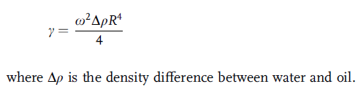
Ultraalacsony határfelületi feszültség
Az ultraalacsony határfelületi feszültséget spinning csepp módszerrel lehet mérni. Egy csepp olajat fecskendeznek a vizes fázisba, amelyet egy kapilláris csőbe helyeznek, amelyet nagy sebességgel el lehet forgatni, hogy a gömb alakú csepp hengerré alakjon. A cseppprofil (R henger sugara) és a forgási sebesség ω ismeretében a határfelületi feszültség kiszámítható

Slide 43
Utraalacsony vagy átmenetileg negatív határfelületi feszültség
Ez ugyanaz a mechanizmus, mint a mikroemulziók előállításakor. Az ultraáramú felületi feszültséget felületaktív anyag és társfelületaktív anyag kombinációja hozza létre.
A felületaktív anyag hozzáadása a vizes vagy olajfázishoz fokozatosan csökkenti a felületközi feszültséget, és a kritikus micellakoncentrációnál (CMC) egy határértéket ér el. A C további növekedése a CMC fölött a γ csekély mértékű vagy semmilyen további csökkenését okozza. A legtöbb egyedi felületaktív anyaggal elért γ határérték ritkán alacsonyabb, mint 0,1 mN m-1, ami nem elegendő a mikroemulzió kialakulásához.

Slide 44
Ultraalacsony határfelületi feszültség
Ha olyan felületaktív anyag keveréket alkalmaznak, amelyben egyik túlnyomóan vízben oldódó, például nátrium-dodecil-szulfát, és a másik túlnyomórészt olajban oldódó, általában társ-felületaktív anyagnak nevezett keverék, például pentanol vagy hexanol, a határfelületi feszültség határértéke nagyon alacsony értékeket érhet el (<10-2mN m-1), vagy akár átmenetileg negatívvá válik. Ha egy átmenetileg negatív felületfeszültség keletkezik, az határfelület spontán módon tágul (cseppecskéket termelve), adszorbeálva az összes felületaktív anyag molekulát, amíg a határfelületi feszültség egy kis pozitív értéket fel nem vesz

Slide 45

Gibbs-féle adszorpció
A felületi feszültség csökkenésének oka két molekula használata esetén a Gibbs adszorpciós egyenlet figyelembevételével érthető.
A γ csökkenése a felületaktív anyagmolekulák adszorpciójával függ össze, amelyet felületi feleslegnek Г (mol m-2) neveznek; egy többkomponensű rendszer esetén a γ, azaz dγ csökkentését az összes felületi többlet összegzése adja.

Slide 46
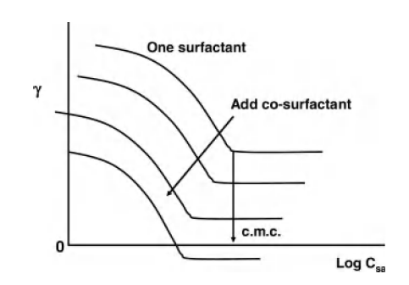
Több, eltérő szerkezetű tenzid egyidejű alkalmazása
Így két felületaktív anyag esetén a határfelületi feszültség kétszer redukálódik, feltéve, hogy a két molekula egyidejűleg adszorbeálódik a felületen. A két felületaktív anyagmolekulának nem szabad kölcsönhatásba lépni egymással, különben csökkentik aktivitásukat. Ez magyarázza, hogy miért változhat a két molekula természetében, az egyik túlnyomórészt vízben oldódó, a másik túlnyomóan olajban oldódó.

Slide 47
Lamberti Products for OD
Emulsifiers:
  Emulson AG/18C
  Emulson AG/1100
  Emulson CO
  Emulson CO40
  Sorbilene O
  Sorbilene TO
  Rolfen 12/13/300
  Imbirol OD
  Imbirol OD/V

Slide 48
Lamberti Products for OD
Dispersing agents:
  Fluidificante FD
  Madeol AG/OR95
  Madeol MW
  Emulson AG/TRSA,
Thickening agent:
  PIC 20

Slide 49
OD készitmény komponensei
Szilárd hatóanyag (szuszpendált fázis)
Olaj vagy olajszerű folyadék (folytonos fázisalapja)
Emulgátor rendszer (az olaj emulgálásához)
Diszpergáló rendszer (olaj és vízoldható keverék előnye)
Szuszpendáló, thickening agent
Vizmentes habzásgátló
Egyéb (olajoldható hatóanyag, stabilizátor)

Slide 50
Nicosulfuron 40 OD
40 g/L nicosulfuron
Kukorica olaj, repce olaj, napraforgóolaj
Emulson AG/1100 vagy Emulson AG/18C
Aerosil 200
Permetlé: a nicosulfuron átoldódik a vizes fázisba

